Slide 1
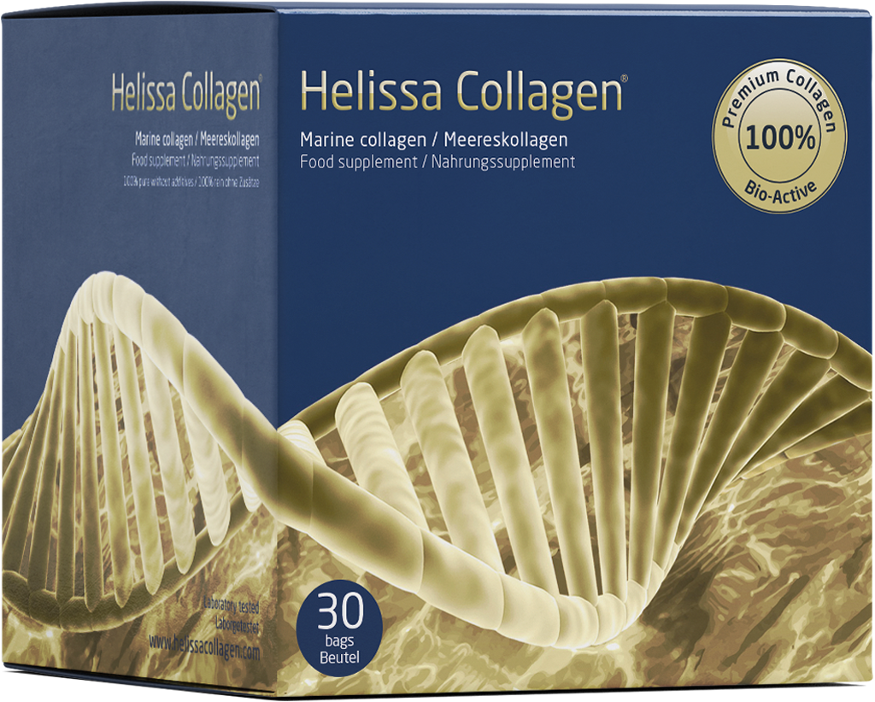
Von Kunden geprüftes Kollagen, das wirklich hilft

Slide 2
Unsere Vision
Die starke und energiegeladene Frau Romana Ljubasová steht hinter der Gründung der Marke Helissa Collagen.
Sie ist eine echte Liebhaberin von Natur und eine Philanthropin. Diese ihre privaten Aktivitäten ließ sie in die Philosophie ihrer Gesellschaft einfließen, in deren Fundamente sie den Gedanken der gegenseitigen Hilfe und Verbreitung positiver Energie und des Guten gelegt hat.

Slide 3
Jenseits der Geschichte
Heute hat Helissa Collagen tausende begeisterte Benutzer aus aller Welt. Man kann es in allen tschechischen Apotheken kaufen.
Helissa Collagen wird vor allem von Frauen gelobt, die zu schätzen wissen, dass es Schwangerschaftsstreifen verschwinden lässt und den Zustand der Haut, der Haare und der Nägel verbessert.

Slide 4
Jenseits der Geschichte
Helissa Collagen ist ein tschechisches Produkt, das auf der Qualität und Reinheit des Rohmaterials basiert. Da es sich um ein Premium Kollagen handelt, werden strenge Kontrollen bei der Verarbeitung und Auswahl eingehalten. Aufgrund seiner Reinheit, zertifizierter Bioaktivität und nachgewiesener Wirkung wird es nicht nur von Kunden, sondern auch von Experten aus den Reihen von Ärzten und Apothekern empfohlen.
Seit 2015, als es als eines der ersten hydrolysierten Kollagene auf den Markt kam, hat sein Ansatz die Gunst und das Vertrauen der Kunden gewonnen. Der Produkt hat in dieser Zeit mehr als 100.000 Kunden geholfen und baut weiterhin Vertrauen in ein neues Produkt auf, und zwar in das für Tiere bestimmte Kollagen namens Incapet Collagen.

Slide 5
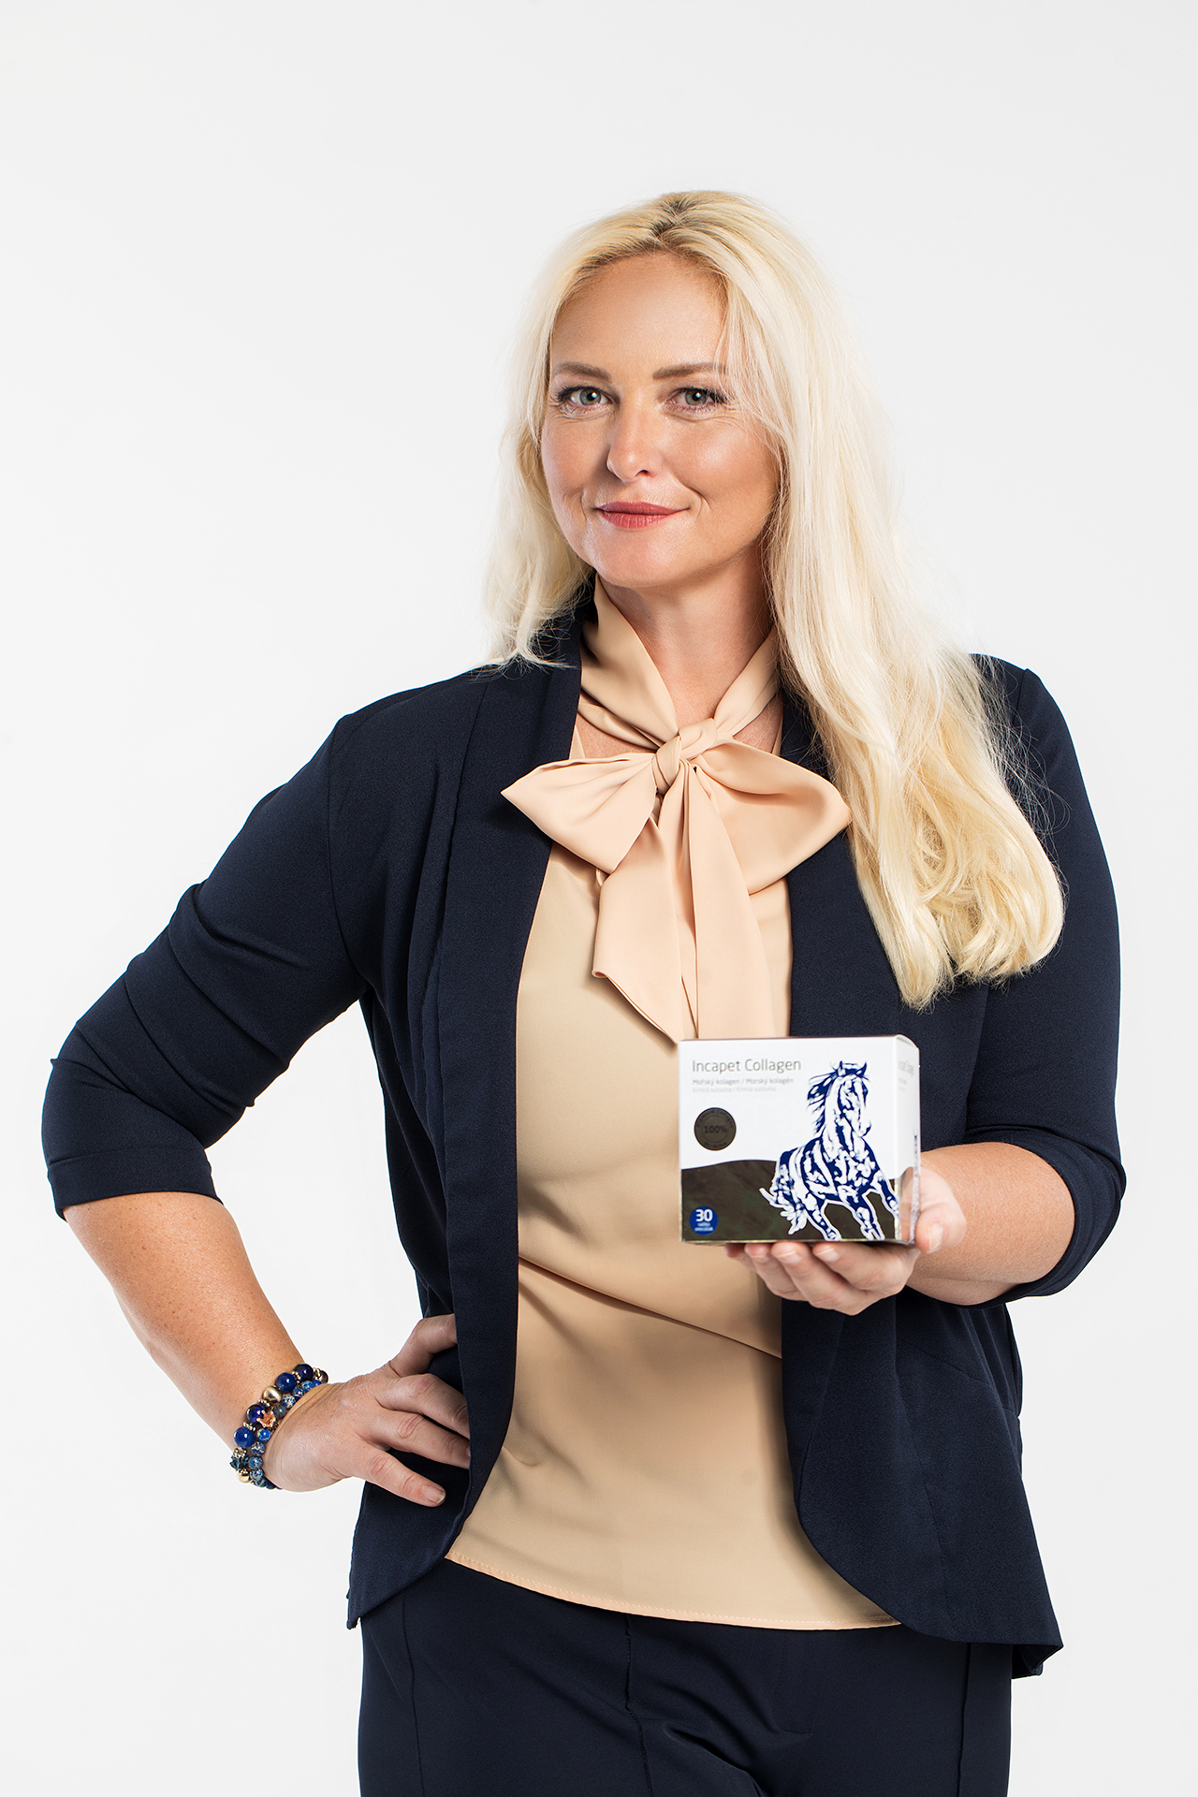
Geprüfte Qualität
Das Unternehmen hat mehrere Zertifikate für Produktreinheit und -qualität erhalten und verteidigt. Dazu gehört das Bioaktivitätszertifikat, das die Reinheit und Wirkung von Kollagen und seinem „lebendigen“ Molekül bestätigt. Gleichzeitig wurde das Produkt von der tschechischen Heimunternehmensorganisation Made in the Czech Republic ausgezeichnet. Es wurde bestätigt, dass Incapet Collagen an Menschen getestet wurde.

Slide 6
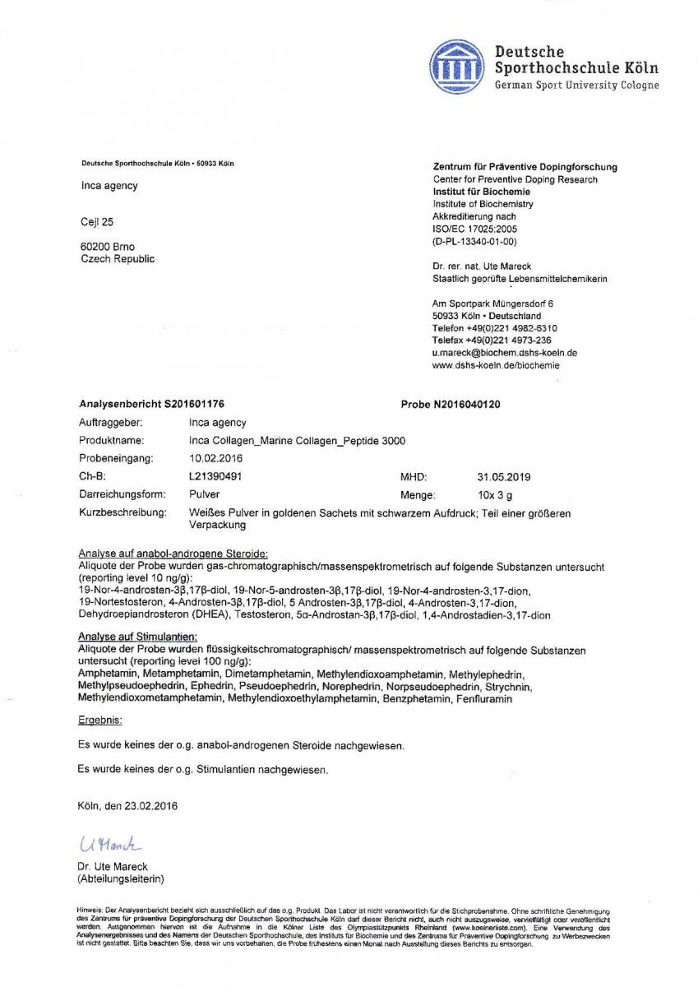
Argumentation der Vorteile - Warum Helissa Collagen?
Helissa Collagen erhielt ein Zertifikat vom Anti-Doping-Labor, welches seine absolute Sicherheit und Unbedenklichkeit für die Einnahme bei Sportlern bestätigt. Dieses Labor wird als Autorität in der Frage der Dopingkontrolle für olympische Spiele respektiert. Dieses Zertifikat bedeutet, dass auch Spitzensportler bezüglichder Einnahme unseres Kollagens keine Bedenken haben müssen. Es bestätigt, dass Helissa Collagen ein reines und wirklich hochwertiges Präparat ist.

Slide 7
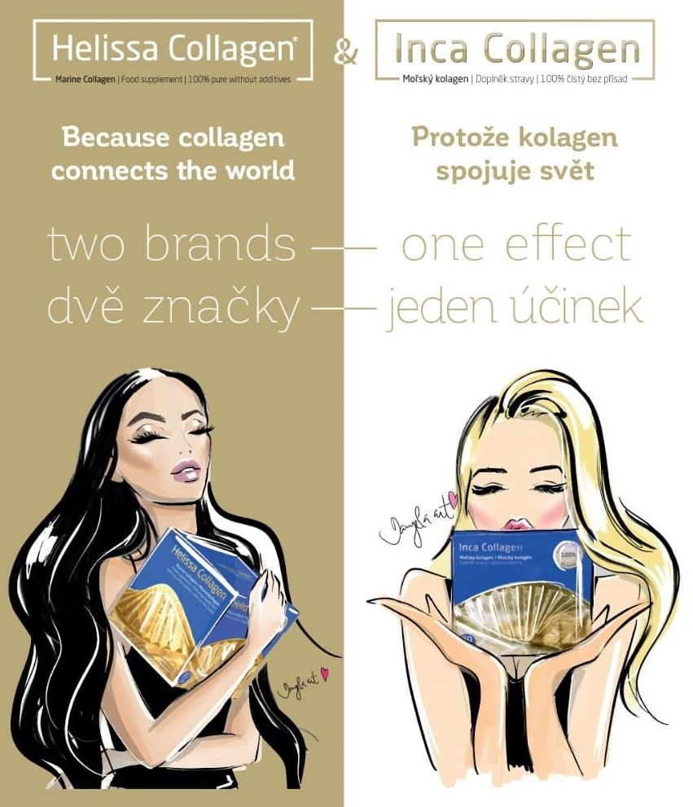
Zwei Marken – Ein Effekt
2015 - Inca Collagen ist das Produkt der INCA-Agency s.r.o.
2016 - Dauerhaftes Umsatzwachstum, Philosophie und Exklusivität der Marke Inca Collagen und hoher Standard der Kundenfreundlichkeit.
2017 - Nach dem Erfolg des Inca-Kollagens in Deutschland sollte aufgrund eines Markenkonflikts mit einem anderen Produkt eine neue Marke gefunden werden, ein neuer Name wird ins Leben gerufen - Helissa Collagen.

Slide 8
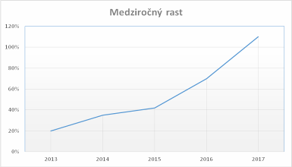
Unternehmensfortschritt
Die grundlegende jährliche Wachstumsrate betrug
im Jahr 2016 im Vergleich zu 2015 309%,
im Jahr 2017 gegenüber 2016 154%
Exportanteil in EU-Länder war
im Jahr 2016 40%,
im Jahr 2017 57%
Grundlegende halbjährliche Wachstumsrate
Jahreshälfte II.2015 I.2016 II.2016 I.2017 II.2017 I.2018
Grundlegende Wachstumsrate [%] + 64 +129 +68 +17 +7

Slide 9
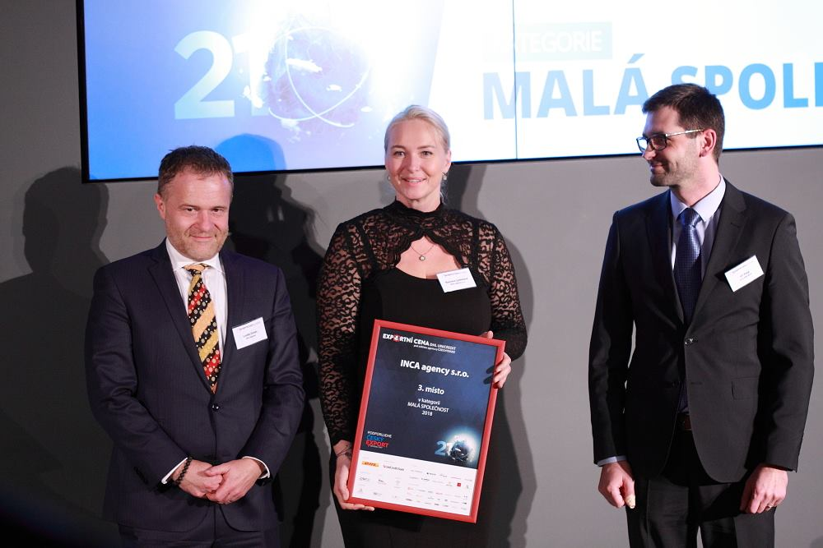
Exporterfolg
Wir achten auf die Qualität jeder Charge, um den biologischen Wert und die Wirkung des Stoffes zu erhalten.
2018 erhielt die Inca Agentur einen Exportpreis DLH für Exporte außerhalb der Tschechischen Republik.

Slide 10
Was hat in der Tschechischen Republik und der Slowakei funktioniert? Storytelling und Edukation
Das Hauptziel ihres Marketings ist der Qualitätsinhalt, nach dem die Kunden suchen.
Unsere Themen werden hauptsächlich in Lifestyle-Medien, Gesundheitsmedien und Fachmedien veröffentlicht. Durch die Kombination dieser Kanäle wird eine bessere Verkaufsleistung erzielt.
Neben der Veröffentlichung traditioneller Gesundheitsthemen haben wir die Geschichte der Gründerin Romana Ljubasová veröffentlicht. Es ist die Geschichte einer erfolgreichen Frau, die eine schwierige Reise hinter sich hat, um dieses Wunder zu entdecken, das sie in eine bläuliche Schachtel verwandelt hat.

Slide 11
Fokus auf Content Marketing
Wir informieren die Öffentlichkeit über die Notwendigkeit, das Kollagen in den Körper zu ergänzen, und veröffentlichen daher ständig Artikel in verschiedenen Medien.
Helissa Collagen ist zu einem Produkt geworden, das im Schönheits- und Gesundheitssektor eingesetzt wird.
Innerhalb des Pharmasegments haben wir uns zu einem Kollagen entwickelt, das von großen Apotheken empfohlen wird.
Wir verarbeiten schlüsselwortorientierte Themen, nach denen das Publikum sucht
Wir verbreiten Inhalte über digitale Medien

Slide 12
Fokus auf Content Marketing
Der Werbemix umfasst Werbung, persönlichen Verkauf, Öffentlichkeitsarbeit, Direktmarketing, Internet und Online-Marketing. Mit diesen Tools wird die Zielgruppe über die Existenz des Produkts und die Vorteile informiert, die es für den Kunden bringt.
Webinhalte, soziale Netzwerke und Medien sind gewachsen. Die Marke wird dank der sozialen Netzwerke und der viel Aufklärung der Kunden durch verschiedene Arten von Medienmix bekannt.
Wir haben viel an verschiedenen Schönheitsausstellungen teilgenommen, Prag, Bratislava, wir haben viele Vorträge und Schulungen für Wiederverkäufer und Apothekenmitarbeiter gehalten.

Slide 13
Warum Helissa Collagen?
Bio-aktiv – der menschliche Körper arbeitet mit ihm wie mit eigenem Kollagen
Höchste Kollagenqualität auf dem tschechischen Markt
Bestes Preis-Leistungsverhältnis
3 000 mg bioaktives Meereskollagen in der Tagesdosis
100% marines Kollagen Typ I, II, und III
Geschmacklos, keine Farben, keine Chemie, nur purer Collagen
Tausende zufriedene Kunden in der ganzen Welt
Mindesthaltbarkeit 4 Jahre

Slide 14
Wie funktioniert Helissa Collagen
Der menschliche Körper arbeitet damit wie mit dem Kollagen, dass er selber produziert. Nach der Einnahme verteilt er ihn und verwendet ihn nach aktuellem Bedarf. Außerdem stimuliert es die Eigenproduktion von Kollagen – dieser Effekt überdauert bis zu 12 Wochen nach Unterbrechung der Einnahme von Inca Collagen.
Helissa Collagen wird mittels schonender Hydrolyse aus Meeresfischen hergestellt. Es ist 400x wirksamer als die geläufigen Kollagenpräparate. Die Menge in der täglichen Dosis ist sehr wichtig. Inca Collagen ist ein hochwertiges, starkes, bioaktives Kollagen.

Slide 15
Kosmetische Wirkungen
Glättet Falten
Heilt Zellulitis und Schwangerschaftsnarben
Verlangsamt Alterung der Haut
Heilt atopisches Ekzem und Psoriasis
Verbessert deutliche die Haar- und Nägelqualität
Bleicht Pigmentflecke
Heilt Akne und geplatzte und erweiterte Äderchen
Glättet Ränder alter Narben und heilt neue Narben

Slide 16
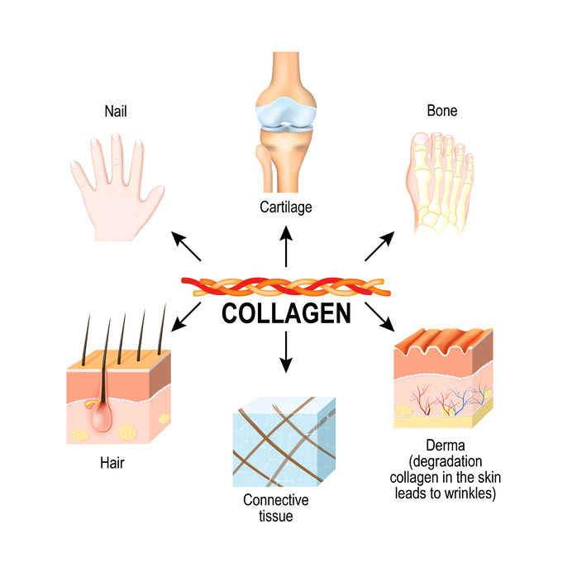
Wirkungen auf die Gesundheit
Lindert Knochen und Gelenkschmerzen bei Arthritis, Rheuma
Regeneriert Gelenkknorpeln
Hilft bei chronischen Wirbelsäulenschmerzen
Heilt Krampfadern und Unterschenkelgeschwüre
Heilt Verbrühungen, Frostwunden, Abschürfungen, Druckbrand und Blauflecken
Positive Wirkung auf den Zustand der Schleimhäute, antimykotisch
Verlangsamt Auflockerung des Knochengewebes am Anfang der Osteoporose
Lindert Nervenschmerzen und chronische Knochenentzündung

Slide 17
Marketing und Medien
Man muss in Werbung und Präsentationen investieren. Vor Weihnachten 2015 haben wir in unsere erste Kampagne zunächst 1 000 € investiert. Es war ein Erfolg. Nächstes Jahr, einschließlich Valentinstag-, Frühlings- und Sommerwettbewerben, haben wir mehr als 10 000 € ausgegeben.
Im Jahr 2017 waren für Online- und Offline-Aktivitäten rund 30 000 € notwendig. Jetzt konzentrieren wir uns hauptsächlich auf Online-Marketing und Influencer.
Im den Jahren 2018-2019 folgten wir der Regel, dass Qualität wichtiger ist als Quantität, auch beim Influencer-Marketing und bei verschiedenen Arten von Medienkanälen.

Slide 18
Marketing Strategie
Teilnahme an Ausstellungen, Schulung von Apothekern und Wiederverkäufern
Unterstützen Sie Reseller durch ihre eigenen Marketingaktivitäten
Geschenk- und Werbeartikel, Bewertungen, Tests
Jahreszeitabhängige Aktivitäten (Sommer und Urlaub, Blauer Montag, Weihnachten, Valentinstag, Frauentag, Firmenjubiläum)
Eigener Newsletter
Social Media Inhalte mit Influencern und Prominenten
Branding unserer Firmenfahrzeuge
Wir sind führend auf dem CZ- und SK-Markt (15 Millionen Bürger), wir versuchen nicht, unsere Mitbewerber zu kopieren, aber Mitbewerber kopieren uns oft. Das heißt, wir machen es gut. Aber das Produkt kann nicht kopiert werden, besonders nicht die Energie und die Liebe, die wir hinein investieren.

Slide 19
Die wichtigsten Marketinginstrumente - offline
Vitamin C gratis: Bedingungen – zeitlich begrenzte Aktion für Online-Einkäufe im E-Shop bei Verkaufsstart. Kann wiederholt werden
Muster von Helissa Kollagen: Einkaufen über E-Shop (zeitlich begrenzt – kann wiederholt werden)
4x pro Jahr Wettbewerb in sozialen Netzwerken, zu gewinnen ein Geschenkpaket mit Kollagen (verschiedene Werbeartikel, mehr Gewinner).
Wir werden dem Shop Broschüren über neue Produkte auf dem Markt zur Verfügung stellen. Auch Werbung im Newsletter wäre möglich

Slide 20
Die wichtigsten Marketinginstrumente - offline
5) Veröffentlichung von seriellen PR-Artikeln zu verschiedenen Themen (Saisonthemen, Sport, Mutterschaft, Sonnenbaden) mit starken Inhalten und Argumenten, warum Helissa Collagen.
6) Wie in CZ und SK werden wir starker Influencer auf dem Instagram ansprechen und ihnen ein Produkt für Promo und Tests zur Verfügung stellen.
7) Wir werden uns an Marketingaktivitäten beteiligen. Was sind die Möglichkeiten?
(Blog, Banner, Wettbewerb, Bewertungen, Beispiele, Ereignisse)

Slide 21
Strategie und Media Mix
- SEO - Inhalt - Blog - Testimonials - Referenzen
PPC - Google-Anzeigen
Soziale Medien - FB, IG, YT
Influencer Marketing - Prominente
Geschenke zum Testen
Gesundheitsorientierte Medien (Websites für Ernährungs- und Schönheitsergänzungsmittel)
• Lifestyle-Medien
• frauenorientierte Medien
• sportorientierte Medien (Sportregeneration und Nahrungsergänzungsmittel)
• spezialisierte Gesundheitsmedien

Slide 22
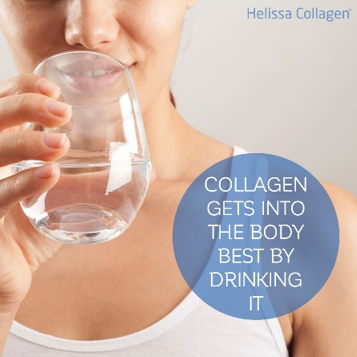
Strategie für Inspirit-human
Das Hauptthema - Markenbekanntheit - neue Marke auf dem Markt
Anzeigen im Magazin, Broschüre, Newsletter
Zusatzgeschenke zur Bestellung
Im Laden präsentieren - testen, im Laden ausprobieren
Proben und Tests
Online-Wettbewerbe für Kunden
Blogs und PR-Artikel mit nativem Werbeinhalt
Formulierung, warum Ihr Körper Kollagen benötigt
Zielgruppe der Kunden: Frauen - Mütter

Slide 23
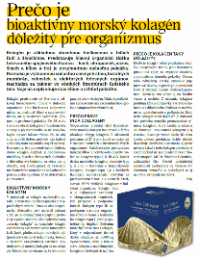
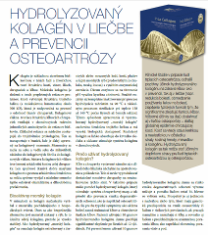
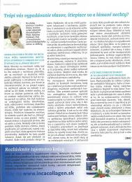
Man schrieb über uns
Helissa Collagen ist zu einem Produkt geworden, das
verwendet wird, ob in der Schönheit und
der Gesundheitssektor.
Helissa Collagen nimmt an Fachkongressen, Seminaren und Veranstaltungen teil.
Marketingpublikationen wurden in renommierten pharmazeutischen / medizinischen Medien sowie in patientenorientierten Medien veröffentlicht.
Innerhalb des Pharmasegments sind wir zu einem
von großen Apotheken empfohlenen Kollagen geworden (Dr. Max, Benu)
Wir arbeiten derzeit an Studien zur Überwachung der Hautelastizität und Feuchtigkeit.

Slide 24
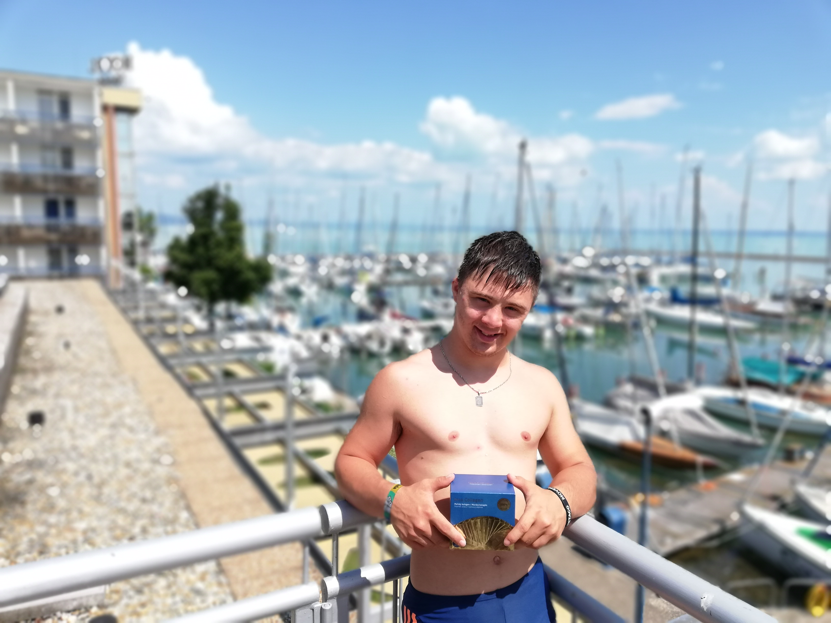
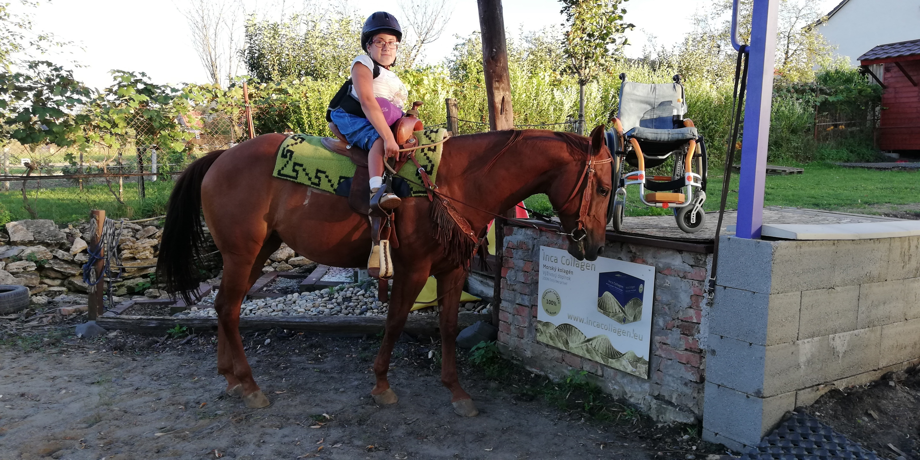
Kollagen, das Menschen wirklich hilft
Romana Ljubasová hat als Inhaberin der Marke auch ein Stück von sich selbst in die Unternehmensphilosophie eingebracht, die Idee der gegenseitigen Hilfe für andere. Aus diesem Grund unterstützt Inca Collagen DEBRA, eine Patientenorganisation, die die Schmetterlingskrankheitsgemeinschaft unterstützt, weiter das Animal Freedom Shelter sowie Hippotherapie für behinderte Patienten mit Dawn-Syndrom.

Slide 25
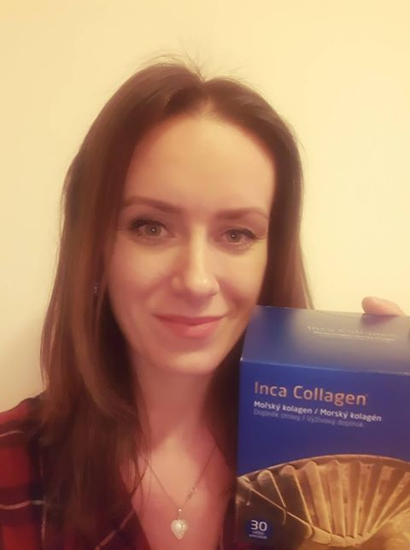
Testimonials
Paula: Bisher habe ich zweite Packungen verbraucht und bin äußerst zufrieden damit. Ich kann jetzt Ergebnisse sehen - meine Haut ist strahlender und straffer, mit weniger Falten und anderer Unvollkommenheiten. Zunächst habe ich es wegen Haarausfall und schlechter Haarqualität verwendet. Selbst nach so kurzer Zeit verdichteten sich meine Haare und hörten auf zu brechen. Nach drei Kindern habe ich verschiedene Vitamine, Haarwässer und verschiedene Shampoos verwendet, aber Inca Collagen hat mir geholfen. Der Vorteil ist auch, dass man es einfach zu jeder Tageszeit in einem Glas Wasser zu sich nehmen kann. Natürlich werde ich es weiterhin verwenden und ich kann es nur empfehlen.
Karolina Chomistek: Supermodel
Ich benutze Inca Collagen seit langer Zeit und seither ist es aus mit Haarausfall. Auch habe ich das Gefühl, dass sich die Qualität meiner Haut verbessert hat. Mein Helissa-Kollagen-Drink ist Teil meines täglichen Morgenrituals.

Slide 26
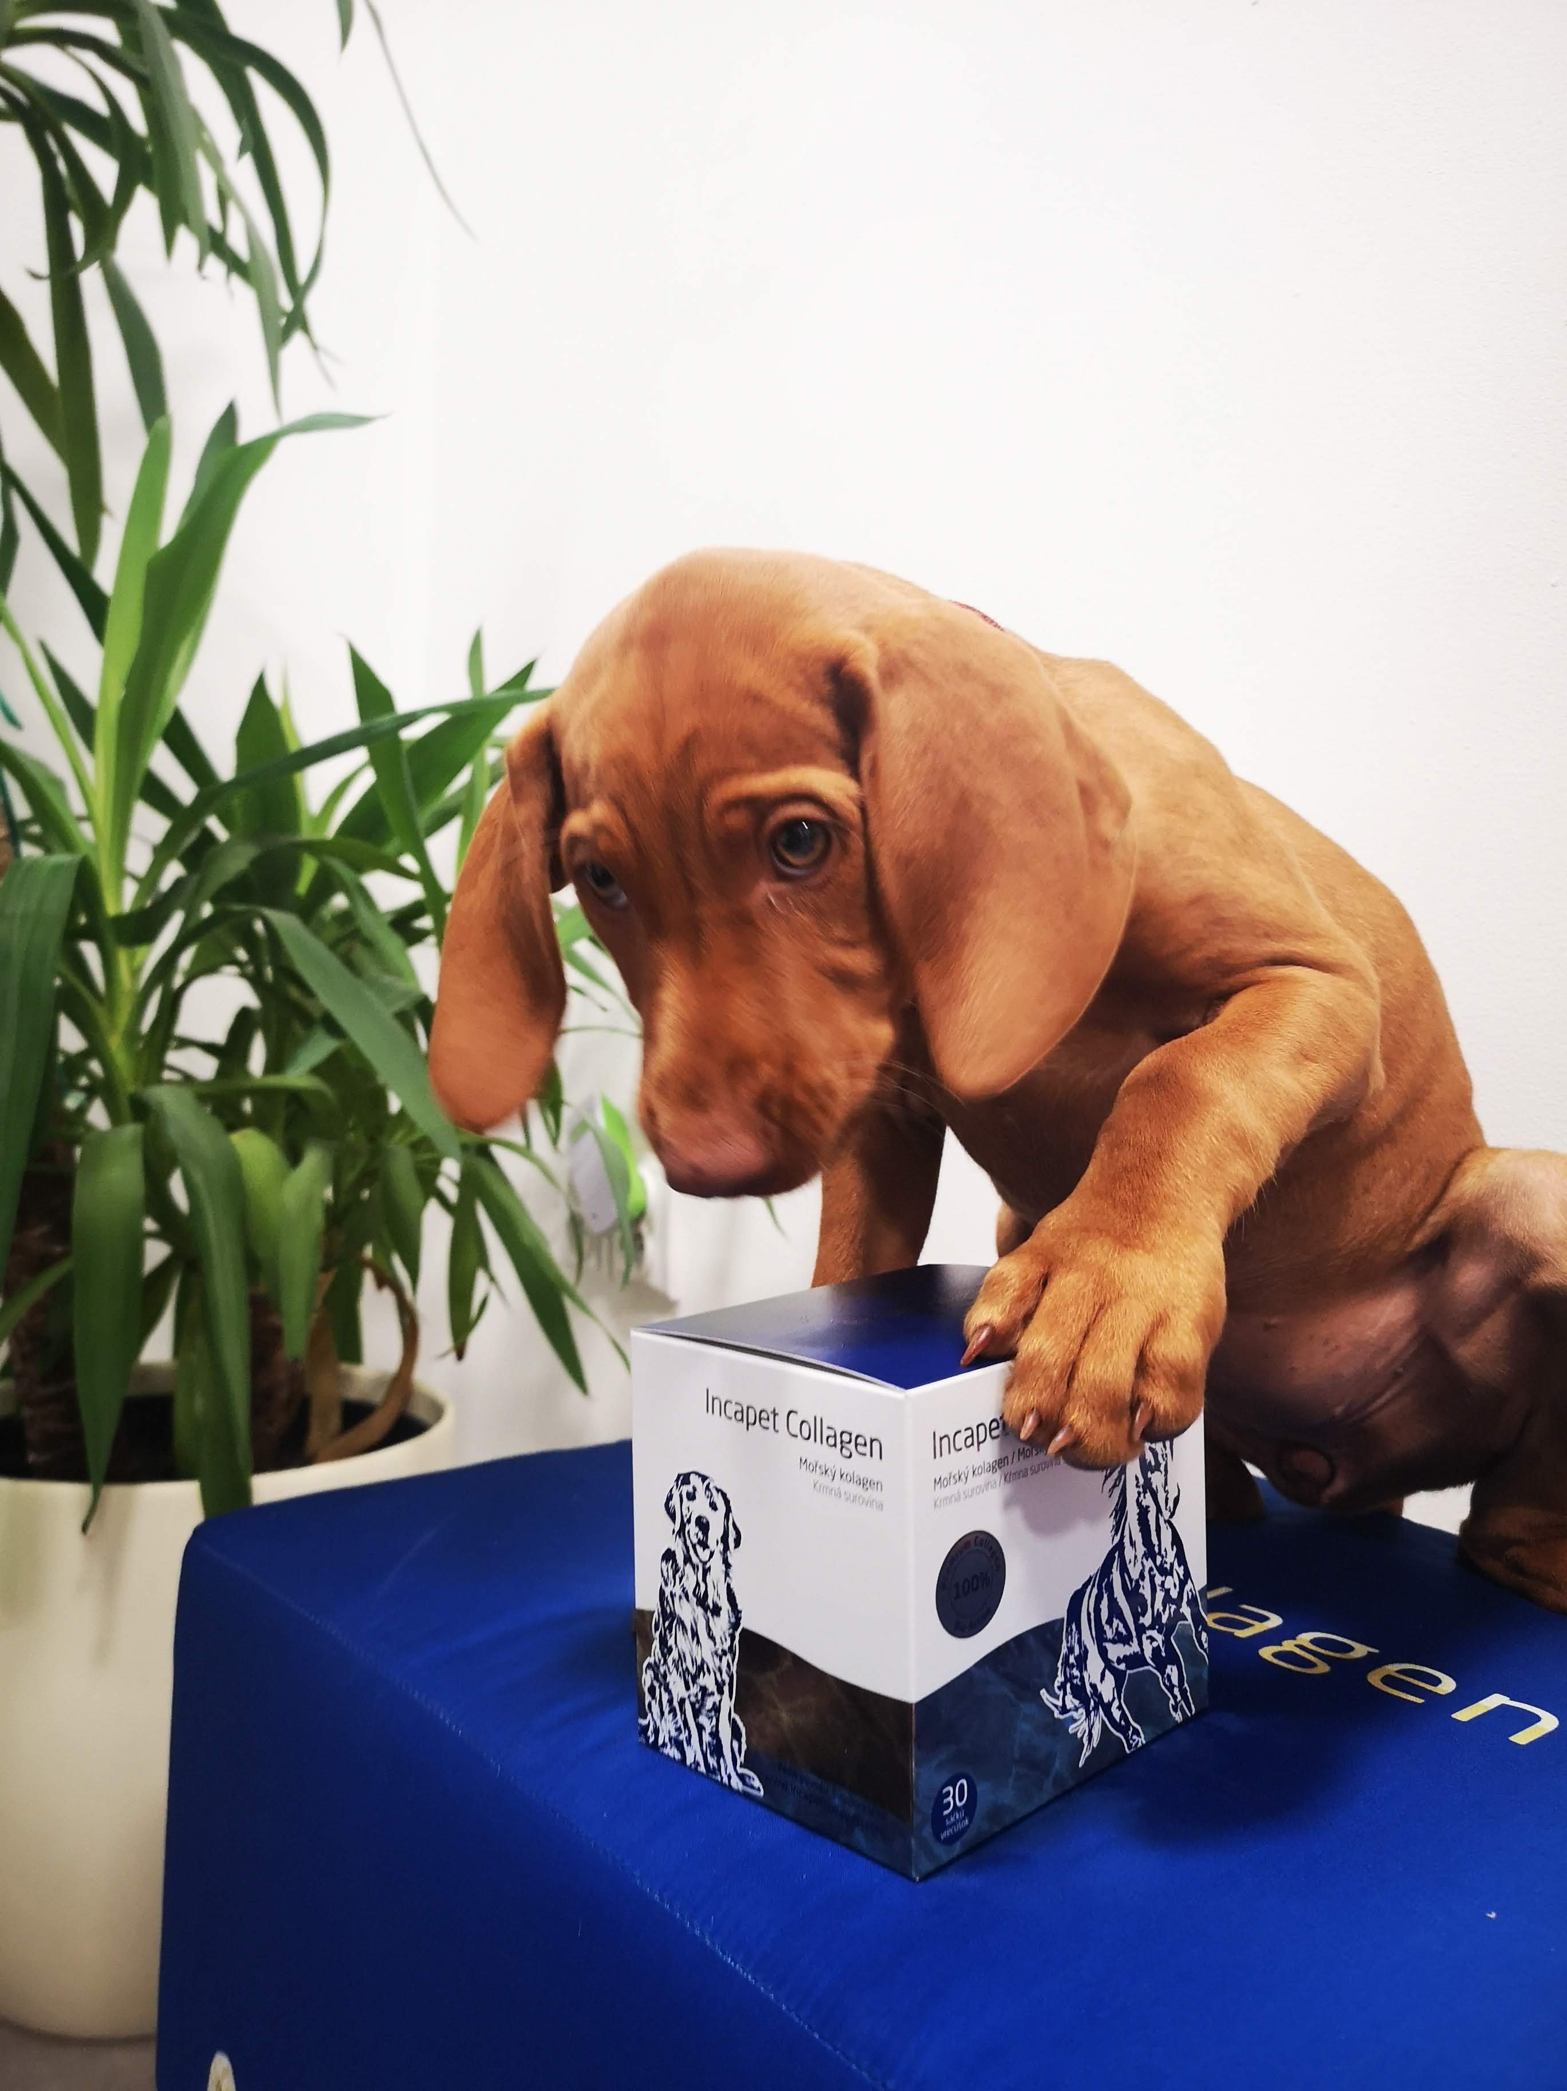
Kollagen auch für Tiere
Tiere leiden auch unter einem Mangel an diesem essentiellen Protein. Die Vorteile einer regelmäßigen Ergänzung von hochwertigem bioaktivem Kollagen werden Ihre Haustiere bald spüren. Die Marke Inca Collagen führte auch ein hochwertiges hydrolysiertes Drei-Komponenten-Kollagen unter dem Namen Incapet Collagen ein, das für verschiedene Tierarten bestimmt ist - Pferde, Hunde und Katzen. Mit ein wenig Humor kann man sagen, dass die Wirkungen dieses Kollagens an Menschen getestet wurden, um Tieren zu dienen. Incapet Collagen hilft beispielsweise dabei, einen gesunden Bewegungsapparat von Hunden, gesunde Gelenke und Knochen bei Pferden und ein gesundes glänzendes Fell bei Katzen zu erhalten.

Slide 27
Wirkungen von Incapet Collagen
Hilft bei der Stärkung von Knorpel, Weichgewebe und Gelenken
Hilft, die Knochen zu stärken
Verbessert die Fellqualität
Verbessert die Krallenqualität
Hilft, die Zähne zu stärken
Hilft bei Hautheilung und -regeneration nach verschiedenen Hautproblemen
Verbessert Wundheilung nach chirurgischen Eingriffen und Verletzungen
Hilft bei allgemeiner Regeneration von Tieren mit hoher körperlicher Belastung
Verbessert erheblich die Mobilität älterer Tiere
Hilft bei Heilung von Verletzungen wie Operationen, Krümmungen, Gelenkschwellungen, schmerzhaften Gelenken, degenerativen oder anderen Gelenkerkrankungen, Hüftdysplasie oder anderen Dysplasien, Knieapfelluxation

Slide 28
Wie sieht Incapet Collagen aus

Slide 29
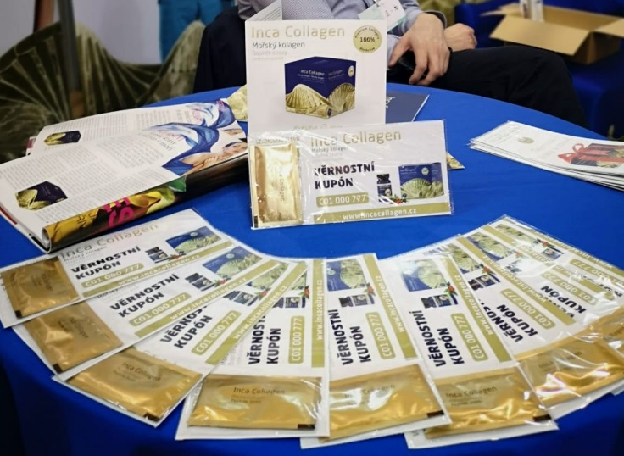
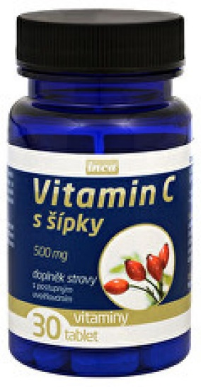
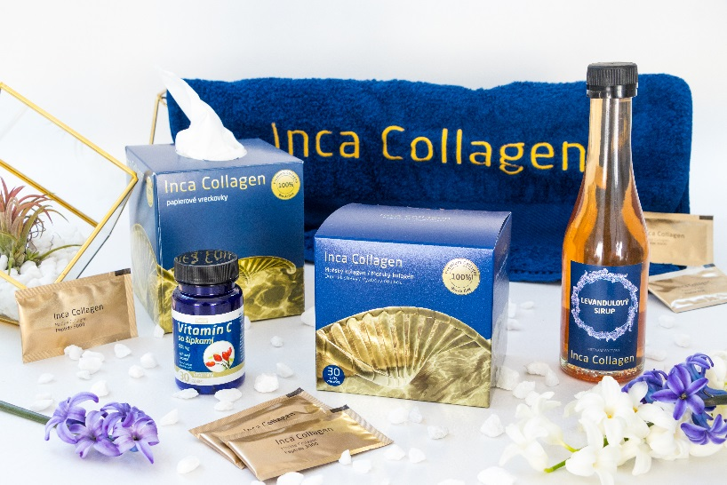
Vitamin C als Geschenk - Muster - Ware

Slide 30
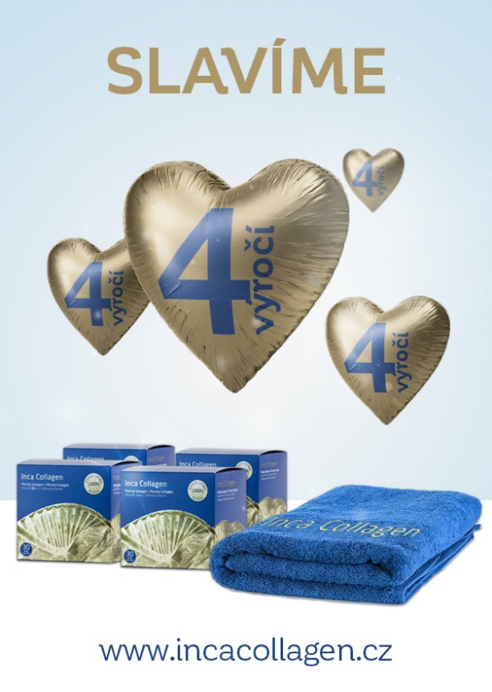
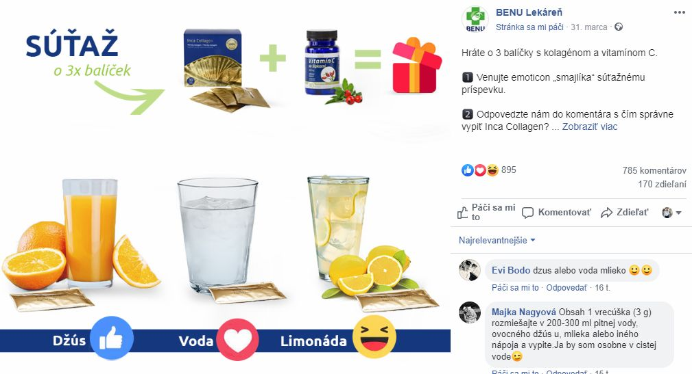
Newsletter & Facebook Wettbewerbsbeispiele

Slide 31
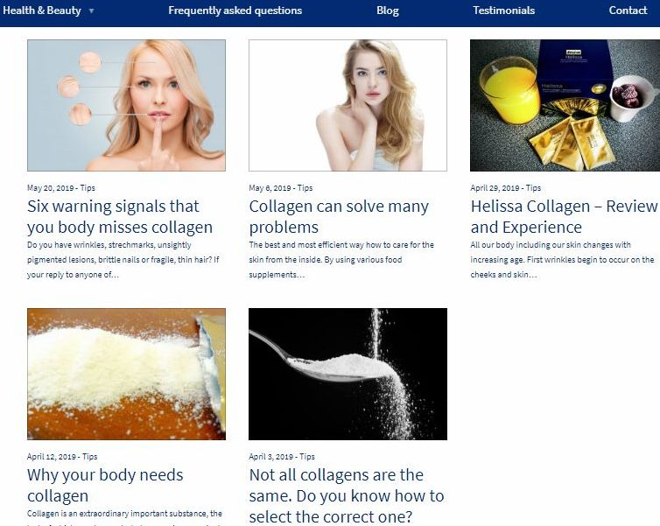
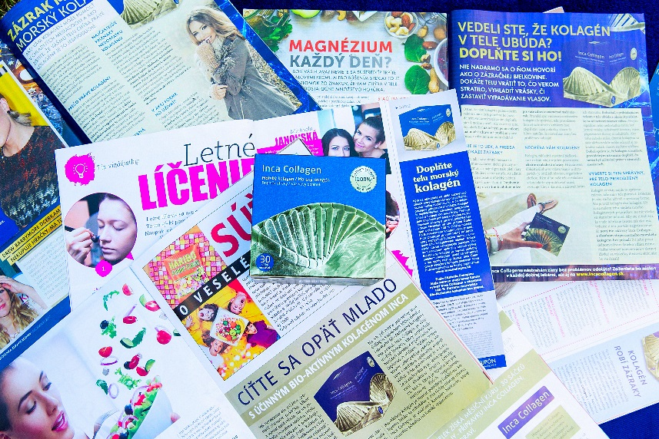
Starker Inhalt - PR-Artikel - Blogs

Slide 32
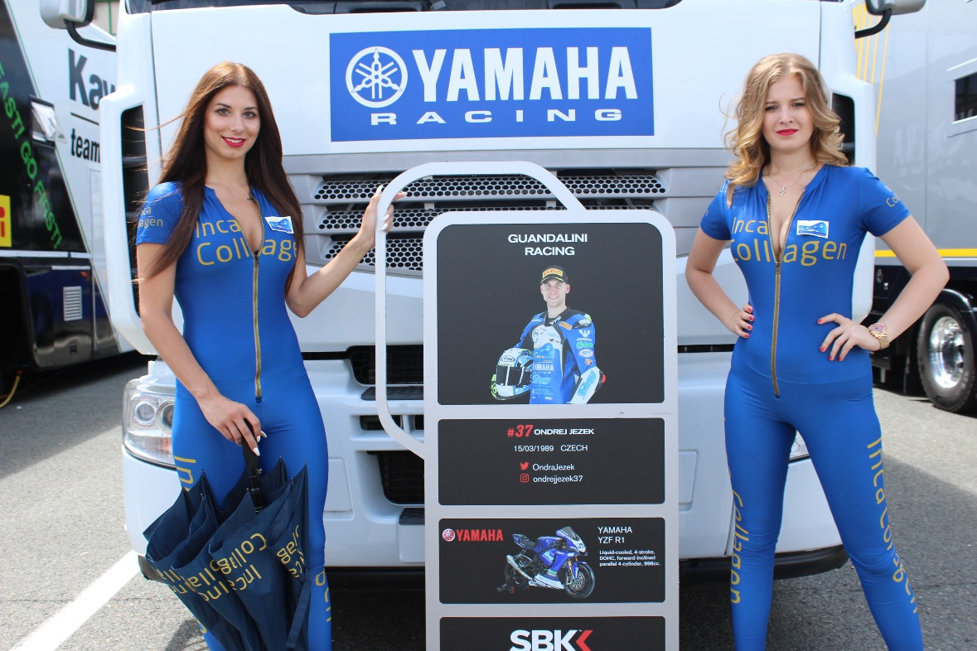
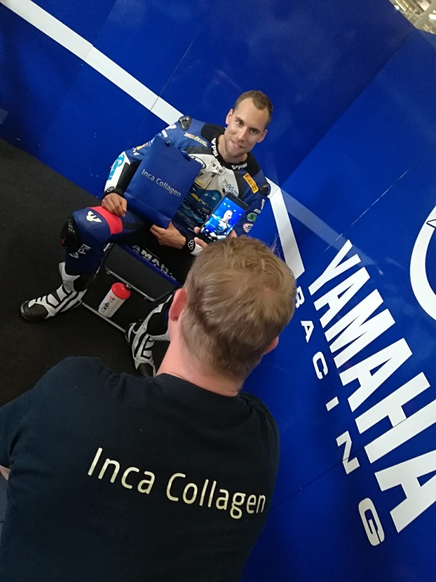
Unterstützung für Motorradrennfahrer und Kollagen
Wir haben den Motorradrennfahrer Ondrej Jezek in der WSBK-Serie gesponsert.

Slide 33
Gesicht von Inca – Helissa Collagen in SK & CZ
Jana Pištejová
Berühmte Modedesignerin
Natürlich schöne Dame
Alter 35+
Über 46,9 Followers
Kollagen half ihr zum stärkeren Haar und glänzender Haut
https://www.instagram.com/pistejka/

Slide 34
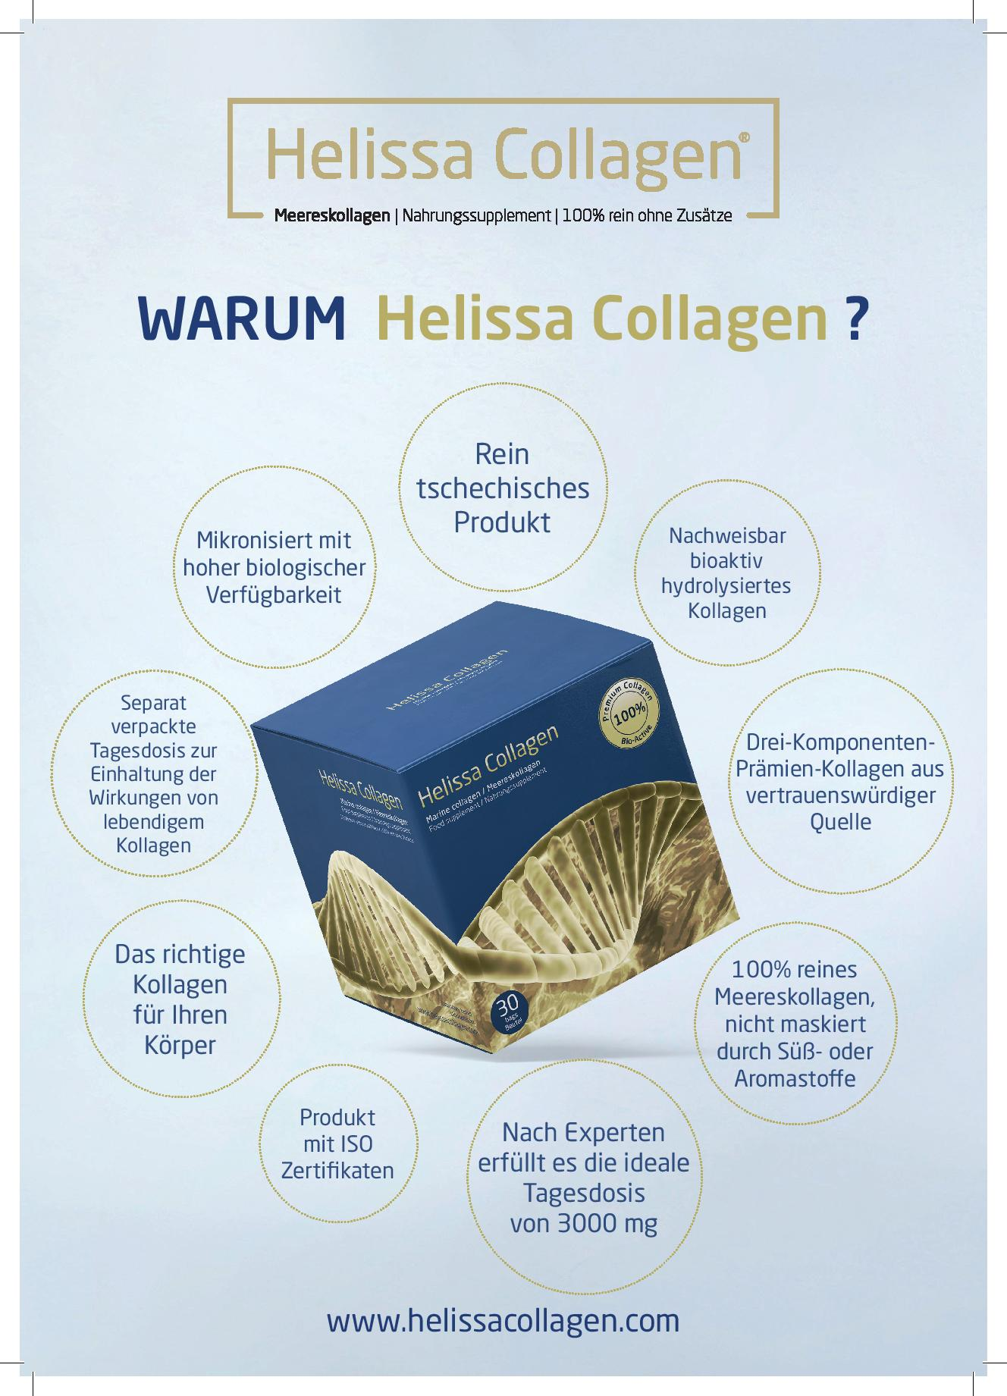
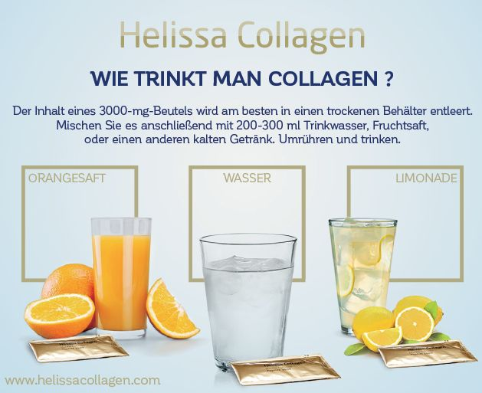
Beispiele von Broschüren

Slide 35
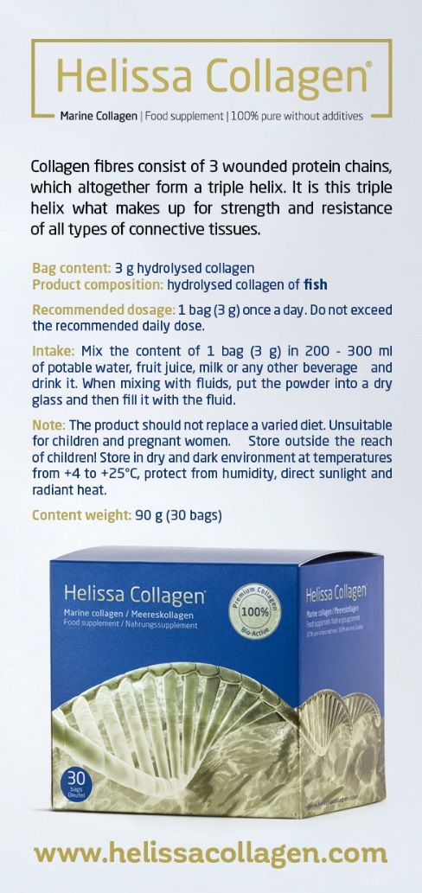
Beispiele von Broschüren

Slide 36
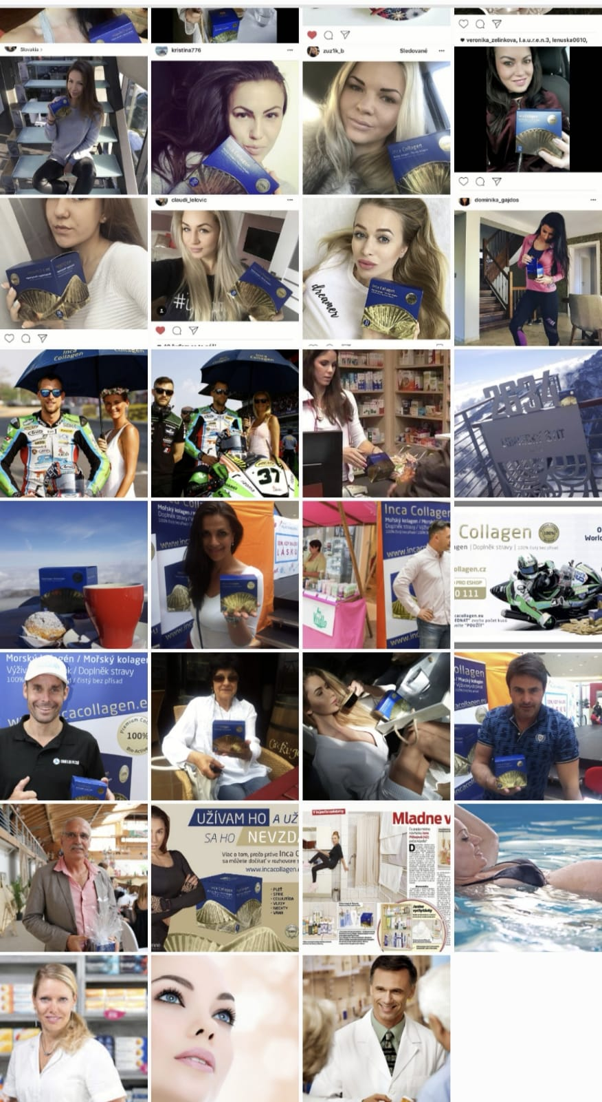
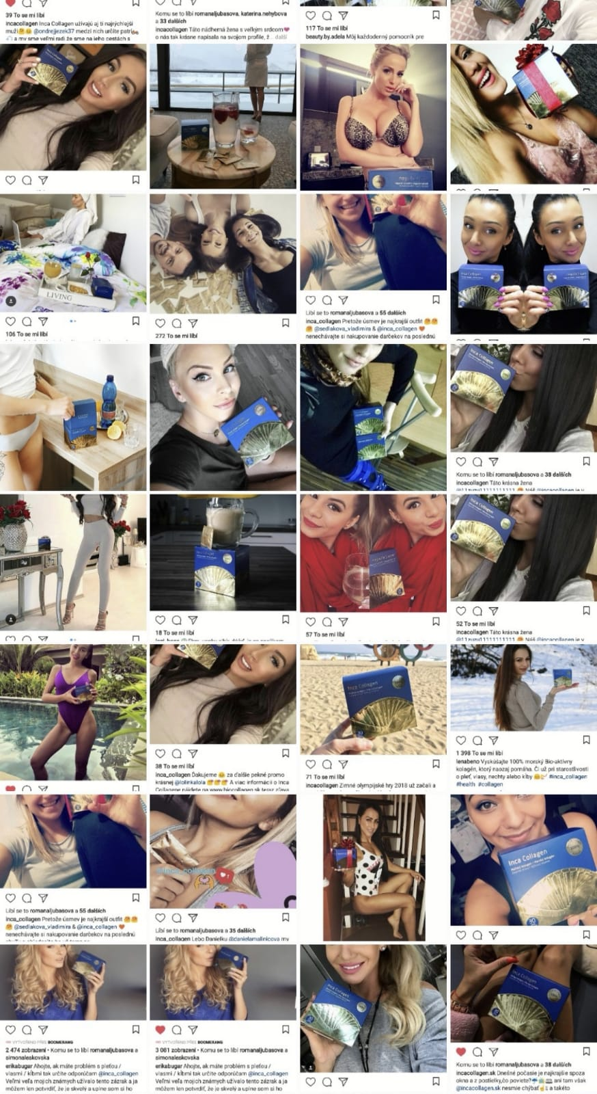
Instagram-Testimonials unserer zufriedener Kunden

Slide 37
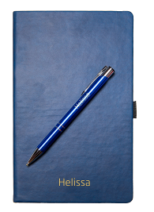
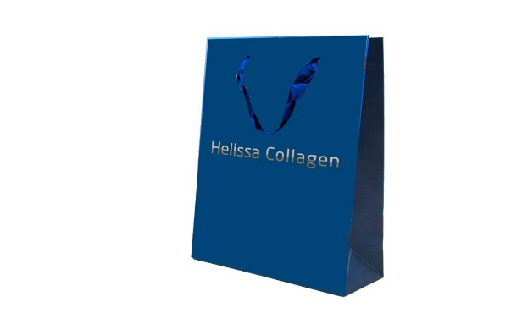
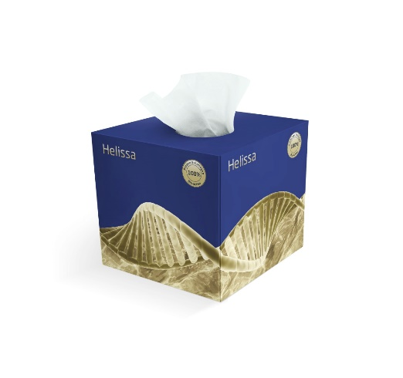
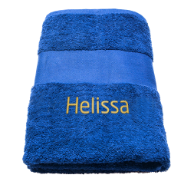
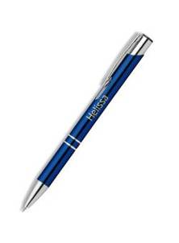
Mögliche Geschenke

Slide 38
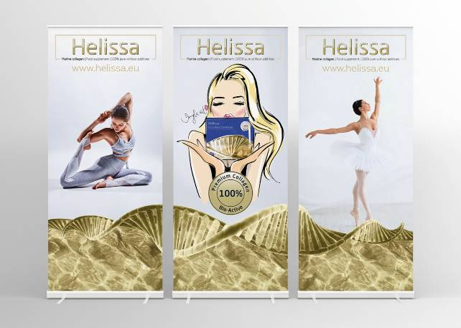
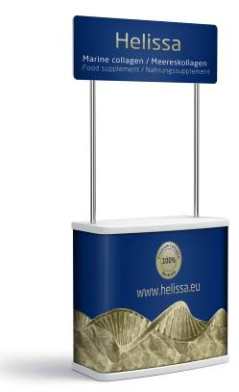
Promo-Präsentationsmöglichkeiten für Events

Slide 39
Kontakte
INCA Collagen s.r.o.
Zborovská 906/11
Brno
Czech republic
www.helissacollagen.com info@incacollagen.eu
IG: helissa_collagen_official
FB: helissa_collagen_official
YT: Helissa Collagen

